Slide 1
O‘zbek tili
8
sinf
Mavzu:
Mening rejalarim.
(Undov so‘zlarning
qo‘llanishi)

Slide 2
MUSTAQIL BAJARISH UCHUN TOPSHIRIQLAR
1.Yozgi ta’tilda bajaradigan
ishlaringiz rejasini tuzing.
(118- bet)
2. “Yozgi ta’tilda”
mavzusida matn yarating.

Slide 3
MUSTAQIL BAJARISH UCHUN TOPSHIRIQLAR
Yozgi ta’tilda
Yana ozgina vaqtdan keyin yoz keladi.Yozga men
ko’p rejalar tuzib qo‘ydim. Axir mening bo‘sh vaqtim
juda ko‘p bo‘ladi va rejalarimni amalga oshirishga
harakat qilaman. Yoz eng sevimli faslim. Yozda otam
va onam meni ikki haftaga oromgohga jonatishyapti.
U yerda men yangi do‘stlar orttiraman. Bu men uchun
qadrli narsadir. Ular bilan umumiy til topa olaman degan
umiddaman.

Slide 4
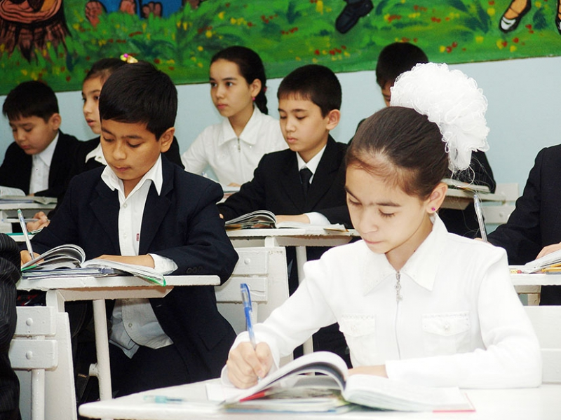
3-topshiriq (119-bet)
Matnni o‘qing. Matn asosida o‘z oldingizga qo‘ygan maqsadlaringiz haqida suhbatlashing.
Inson o‘z oldiga aniq maqsad qo‘yishi kerak. Bu maqsad kishida irodalilikni tarbiyalashga yordam beradi. Sizning o‘z oldingizga qo‘ygan maqsadingiz, menimcha, maktabni muvaffaqiyatli tugatishdir.

Slide 5
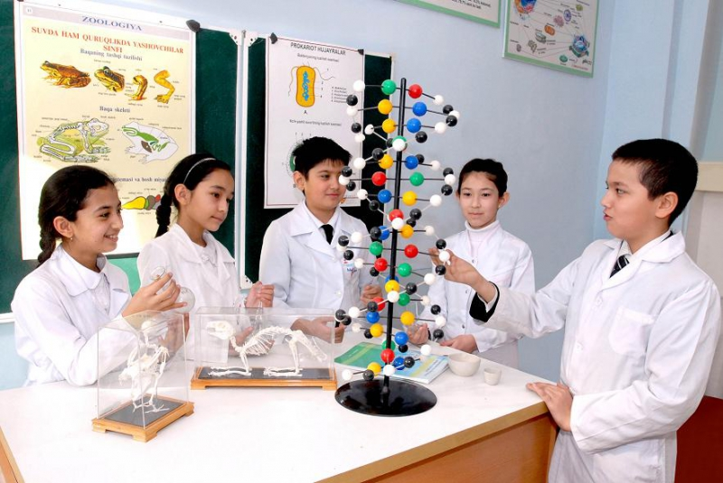
3-topshiriq (119-bet)
Matnni o‘qing. Matn asosida o‘z oldingizga qo‘ygan maqsadlaringiz haqida suhbatlashing.
Buning uchun birinchidan, har bir darsga puxta tayyorgarlik ko‘rishingiz, ikkinchidan, fikringizni chalg‘itadigan narsalardan voz kecha olishingiz kerak. Agar shunday qila olsangiz, irodangiz ham mustahkamlanadi.

Slide 6
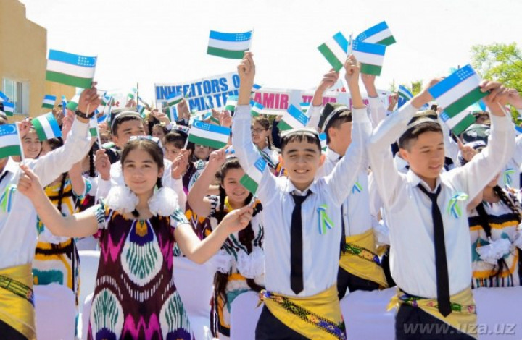
3-topshiriq (119-bet)
Matnni o‘qing. Matn asosida o‘z oldingizga qo‘ygan maqsadlaringiz haqida suhbatlashing.
Jasoratli bo‘lib yetishasiz, maqsadga ham yetasiz. Haqiqatdan ham, kimki olimlar kalitini qo‘lga kiritsa, aniq bir maqsad yo‘lida tirishqoqlik bilan o‘qib o‘rgansa, kelajakda komil insonlar bo‘lib yetishadilar. Demak, intilganga tole yor bo‘ladi.

Slide 7
Bilib oling!!!
Undovlar insonlarning diqqatini tortish, jonivorlarni haydash, chaqirish va to‘xtatish
Uchun qo‘llaniladi. Ular yakka, juft va takrorlangan holda keladi. Masalan: Oh-oh-oh, buncha shirin qovun ekan!

Slide 8
4-mashq (119-bet)
Gaplarni o‘qing. Undov so‘zlarni qo‘llanishiga ko‘ra quyidagi jadvalga joylashtiring.
1. Hoy, kapalak, kapalak, qanotlaring ipakdek, pildir, pildir uchishing, oh, yoqadi ko‘nglimga! 2. Uzoq-uzoqlarda cho‘ponlarning “qurey-qurey”, - degan ovozi eshitiladi. 3. Hey, bu yoqqa qaranglar, - deb chaqirishdi bolalar. 4. Chip-chip, jo‘jalarim, chip-chip, chip-chip jo‘jalarim. 5. Pisht, pisht-e, deya mushukni haydadi. 6. Xo‘sh, qani, davom et-chi, yana nima demoqchisan? 7. Ey, qizlar, bu gullarni qarang!

Slide 9
Mashqni tekshiramiz (119-bet)
Insonlarga qaratilgan buyruq-xitob undovlari | Jonivorlarga qaratilgan buyruq-xitob undovlari
oh, yoqadi ko‘nglimga … | hoy, kapalak …
hey, bu yoqqa qaranglar … | cho‘ponlarning “qurey-qurey” degan ovozlari …
xo‘sh, qani davom et-chi … | chip, chip, jo‘jalarim
Ey, qizlar …

Slide 10
5-mashq (120-bet)
Gaplarni mos ohangda o‘qing. Undov so‘zlarning qo‘llanishini va imlosini tushuntiring.
1. Salom, ey yangi kun, mustaqil vatanim!
2. Eh, bolalar, ta’tilni juda sog‘ingan edik-da.
3. Bay-bay, bu mevalar buncha totli bo‘lmasa!
4. Oh-oh-oh, non issiqqina ekan.

Slide 11
5-mashq (120-bet)
Gaplarni mos ohangda o‘qing. Undov so‘zlarning qo‘llanishini va imlosini tushuntiring.
5. Tu-tu, - deb tovuqlarni chaqiradi.
6. Tshsh, shovqin qilmay o‘tiring.
7. Rahmat, sizdan juda minnatdorman.
8. Yigitcha otini “tsss”, - deb to‘xtatdi.

Slide 12
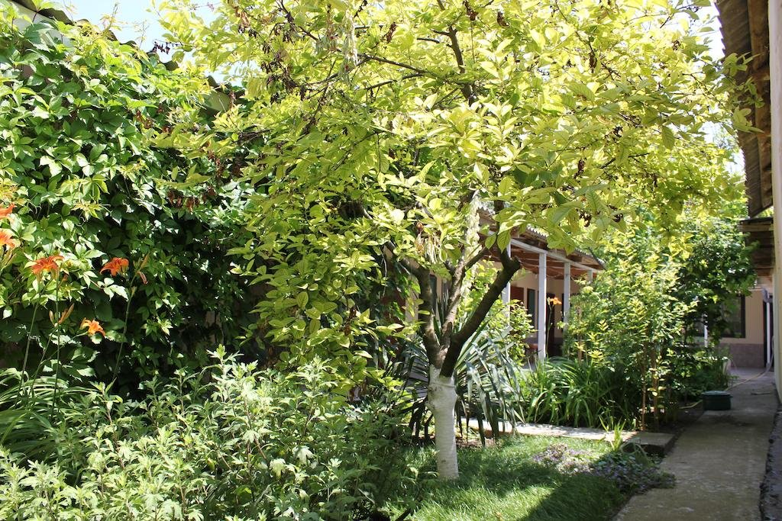
Kelgusi rejalarim
4-topshiriq. Matnni o‘qing va mazmunini so‘zlab bering.
Har yili yozda oila a’zolarimiz bilan dala hovlimizga chiqamiz. Dala hovlimiz katta: bir tomonida mevali daraxtlar, ikkinchi tomonida pomidor, bodring kabi sabzavotlar ekilgan.

Slide 13
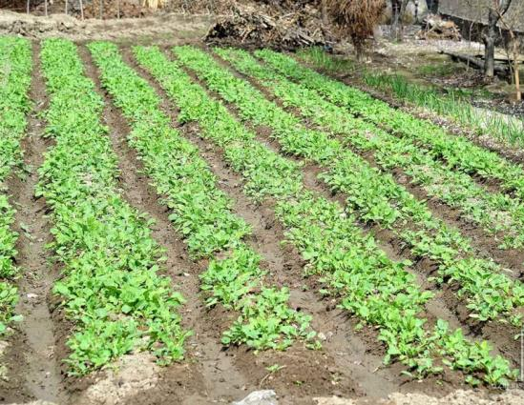
Kelgusi rejalarim
4-topshiriq. Matnni o‘qing va mazmunini so‘zlab bering.
Hovlining etak tomonida katta hovuz bor. Dam olishga chiqqanimizda avval bog‘ va polizdagi ishlarni bajaramiz, daraxtlar, gullar, sabzavotlarni sug‘oramiz, begona o‘tlardan tozalaymiz.

Slide 14
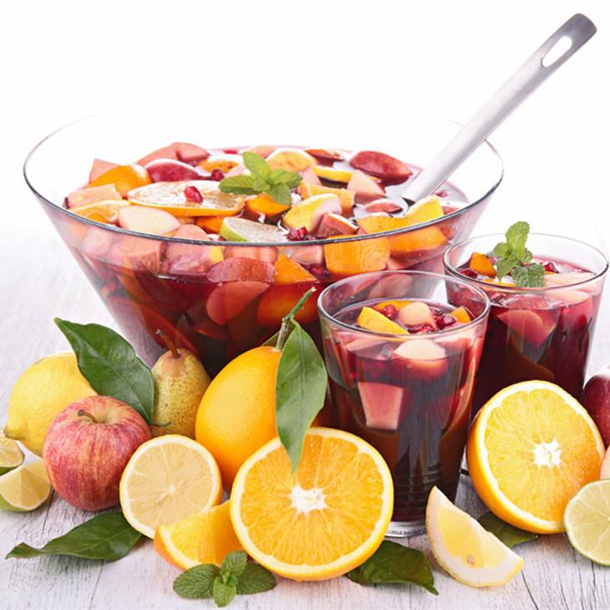
Kelgusi rejalarim
4-topshiriq. Matnni o‘qing va mazmunini so‘zlab bering.
Oyim pishgan mevalardan sharbatlar tayyorlaydilar. Men dadamga, singlim esa oyimga yordamchi bo‘ladi.
So‘ng maza qilib hovuzda cho‘milamiz.

Slide 15
Kelgusi rejalarim
4-topshiriq. Matnni o‘qing va mazmunini so‘zlab bering.
Bo‘sh qolgan vaqtimizda shaxmat, shashka, voleybol o‘ynaymiz, har xil kitoblar o‘qiymiz. Bu yil yozda men rasm chizishni, singlim esa roman va qissalar o‘qishni rejalashtirdik. Yoz fasli har yili sermazmun taassurotlarga boy bo‘ladi.
Siz yozgi ta’tilda nimalar qilishni rejalashtirdingiz?

Slide 16
MUSTAQIL BAJARISH UCHUN TOPSHIRIQLAR
Yozgi ta’tilda qanday
kitoblarni o‘qishni
rejalashtirdingiz ?

